Slide 1
Stable Diffusion Model

Slide 2
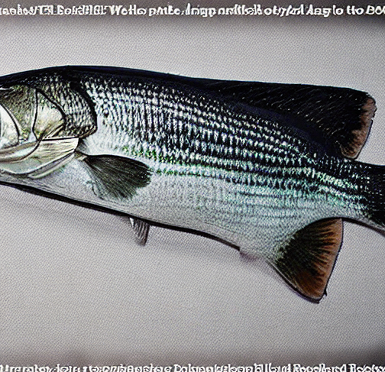
처음엔 bass라고만 입력했더니 생선 배스가 나왔다.

Slide 3
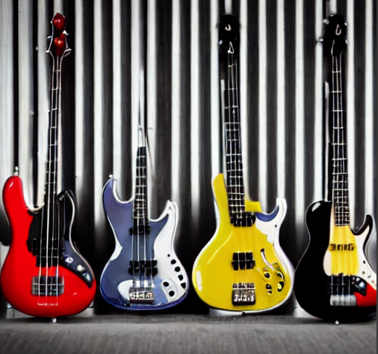
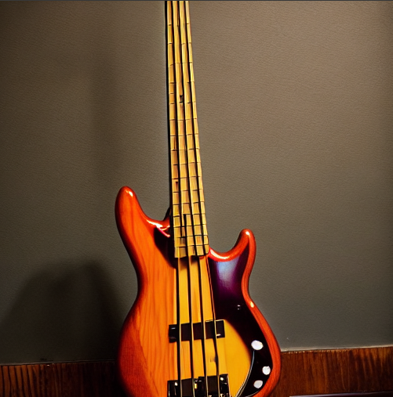
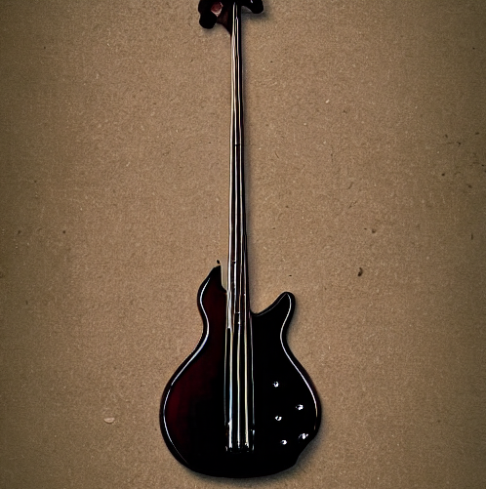
입력을 bass guitar라고 입력후 몇번 더 돌려보니 정확도가 올라갔다

Slide 4
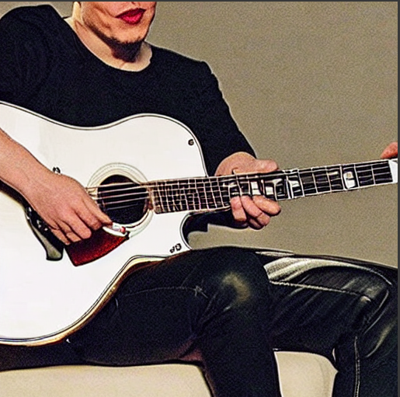
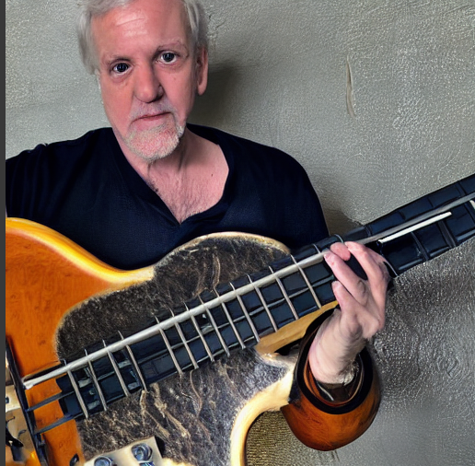
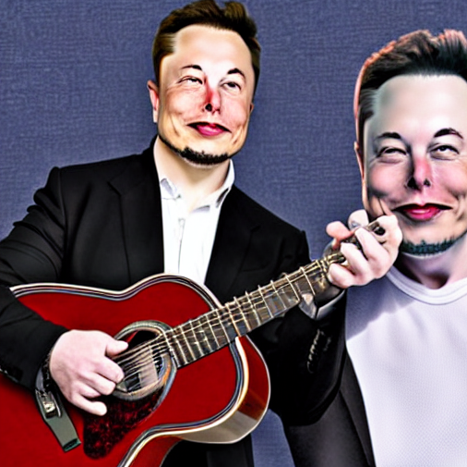
이번에는 사람과 함께 출력시켜 보았다
.
아무래도 사람의 얼굴이나
손가락등의 부분은 어색하게 나온다

Slide 5
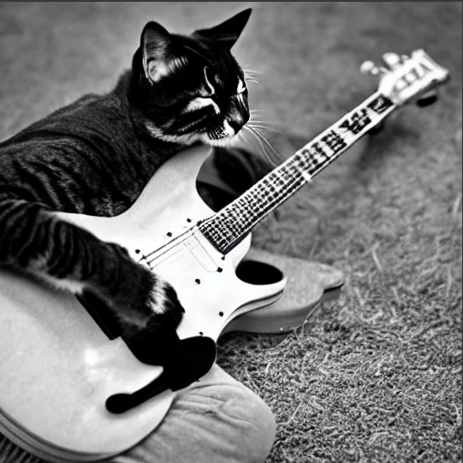
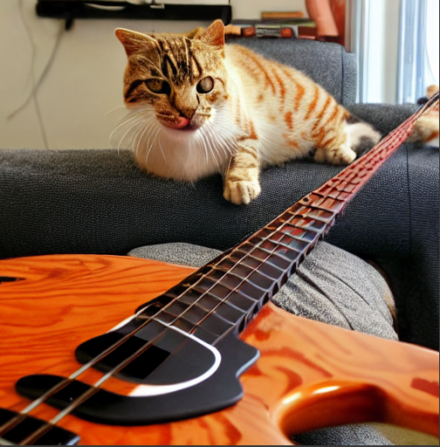
고양이와도 출력시켜보았다

Slide 6
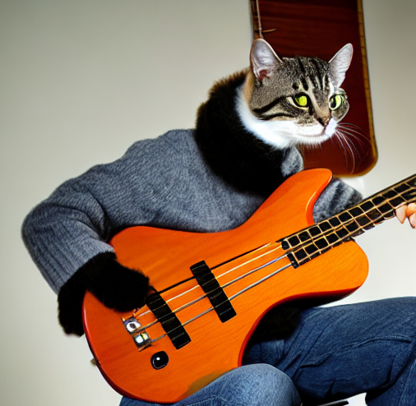
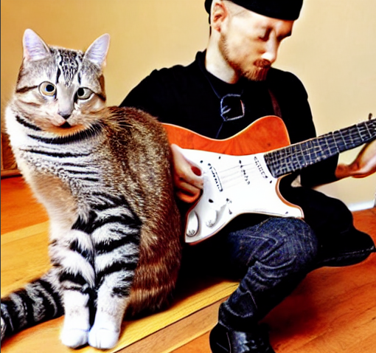
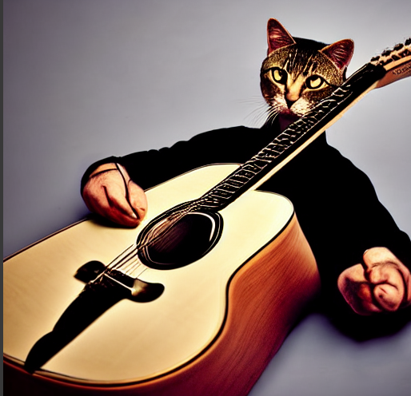
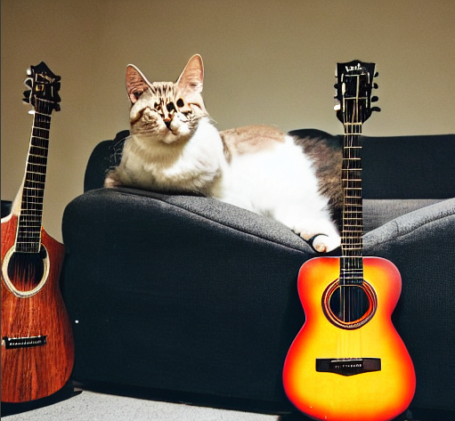
고양이가 기타치는사람과 합쳐져 이상한 이미지가 되기도 했다.

Slide 7
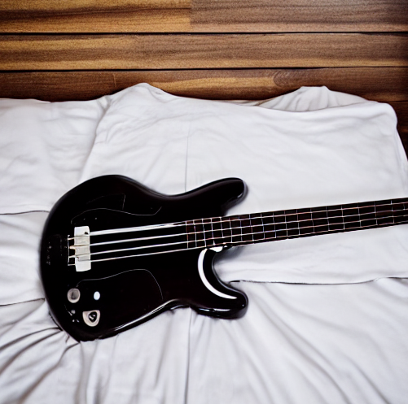
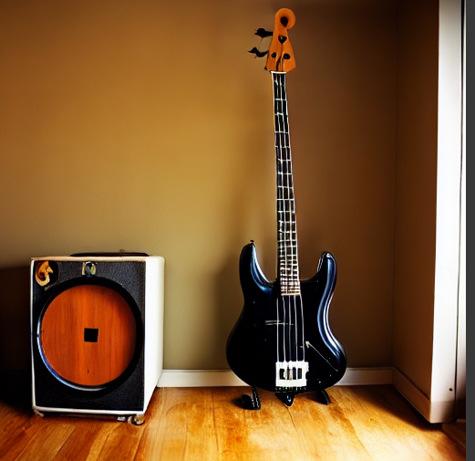
특정 장소에 있게도 설정했다

Slide 8
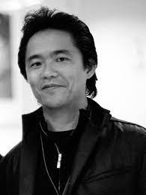
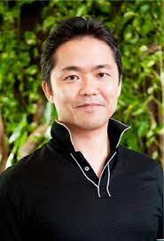
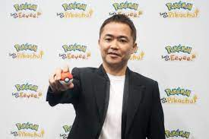
추가로 사람도 출력하였다
원본이미지(일본의 게임개발자 마스다 준이치)

Slide 9
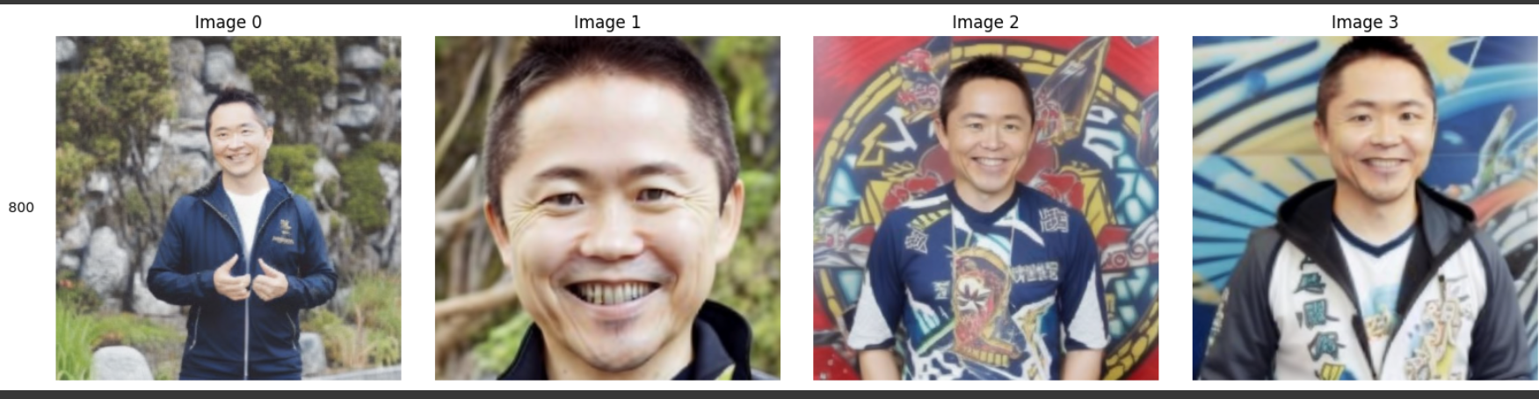
출력된 사람이미지
생각보다 원본 이미지와 비슷한 사람의 이미지가 나왔다.

